Slide 1
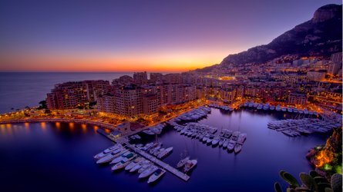
МОНАКО
Подготовила: Марина Пелещак

Slide 2
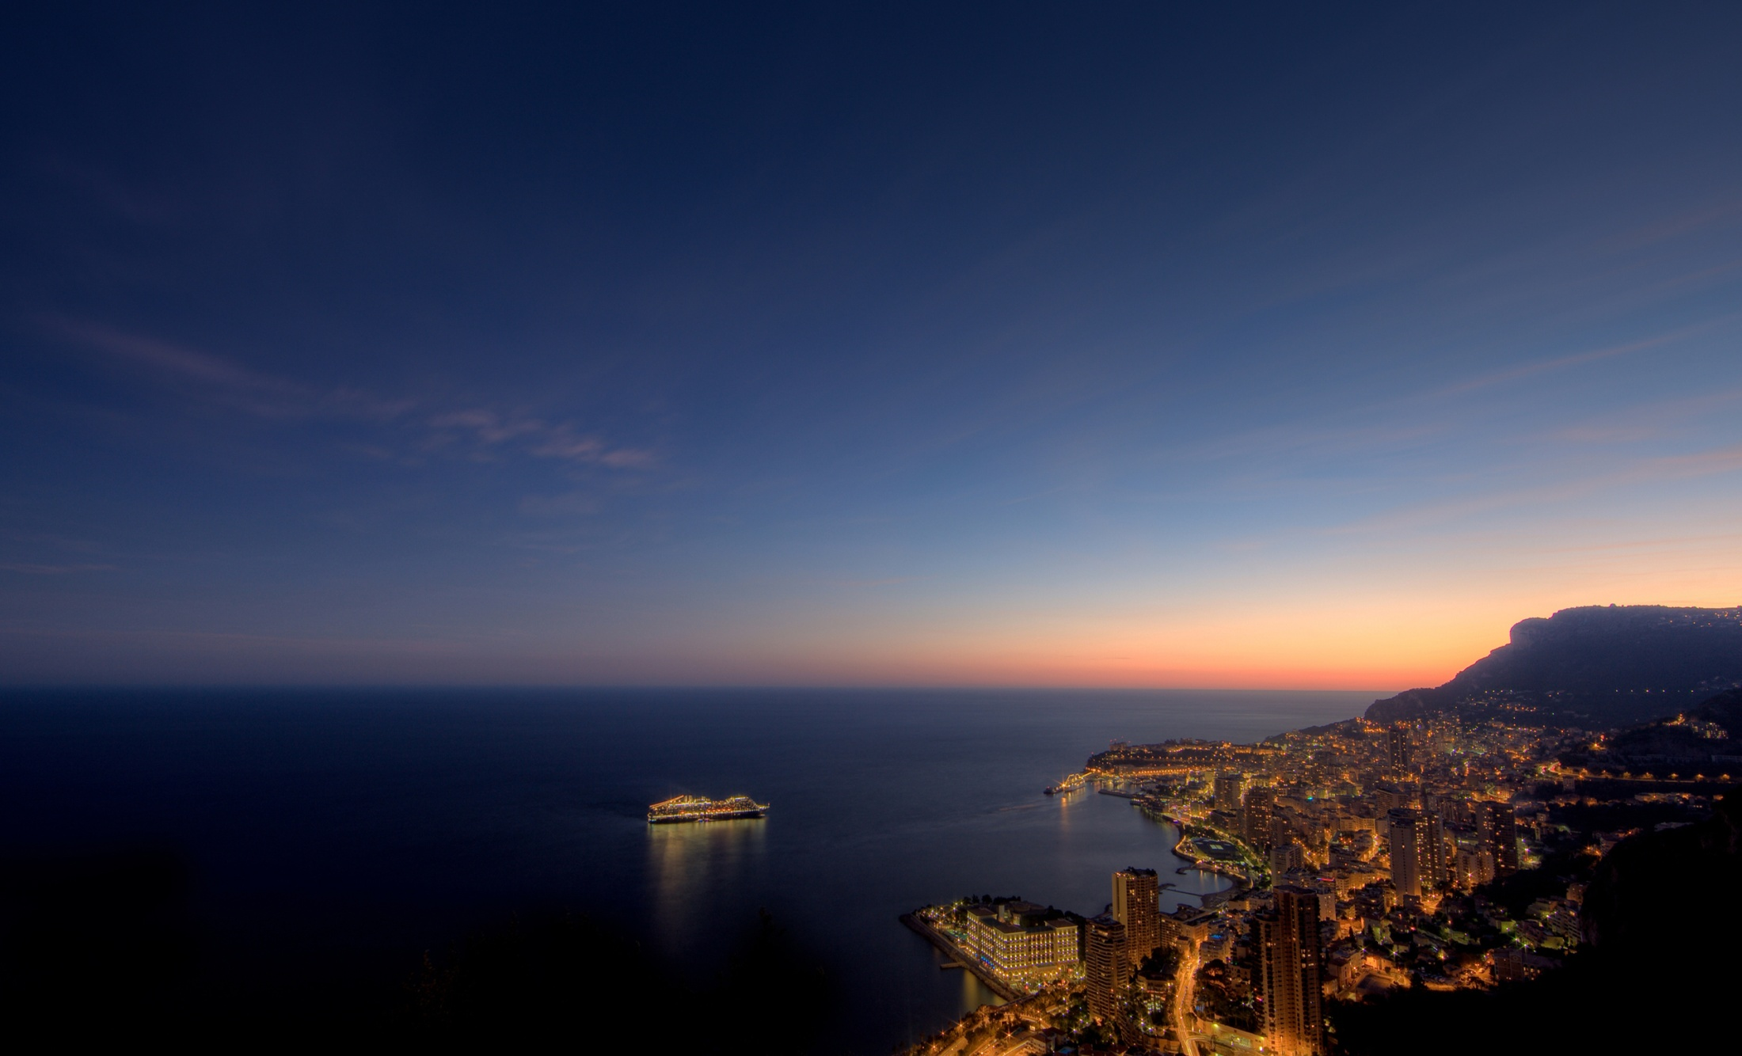
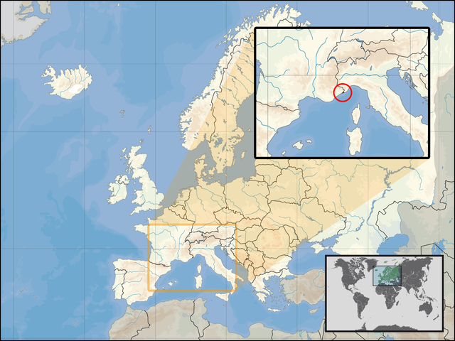
Экономико-географическое положение:
Карликовое государство ассоциированное с Францией, расположенное на юге Европы на берегу Средиземного моря.
На суше граничит с Францией.
Является одной из самых маленьких и наиболее густонаселённых стран мира.
Площадь страны составляет 2,02 км² (что почти вдвое меньше площади Центрального парка в Нью-Йорке).

Slide 3
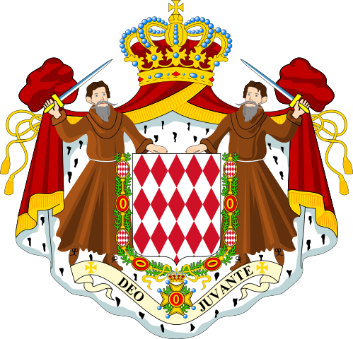
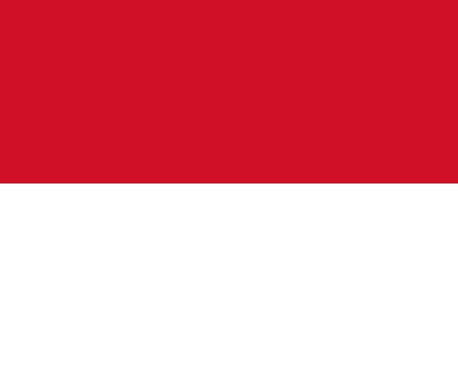

Государственная символика:
Флаг Монако
Герб Монако
Гимн Монако

Slide 4
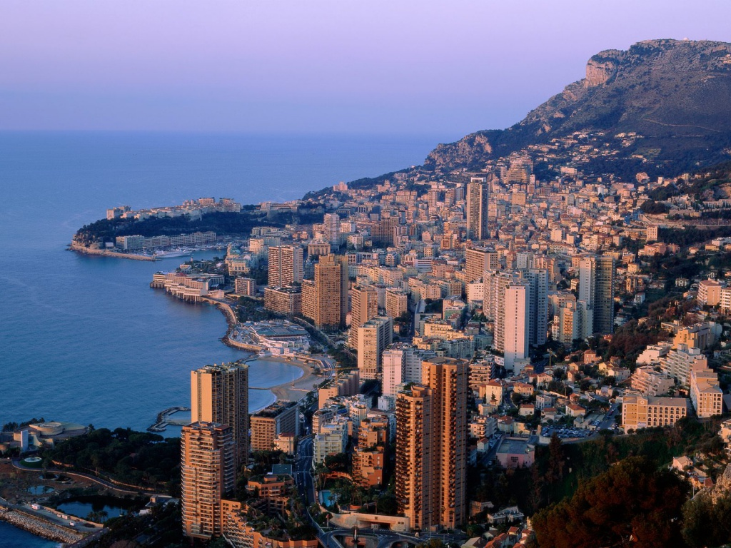
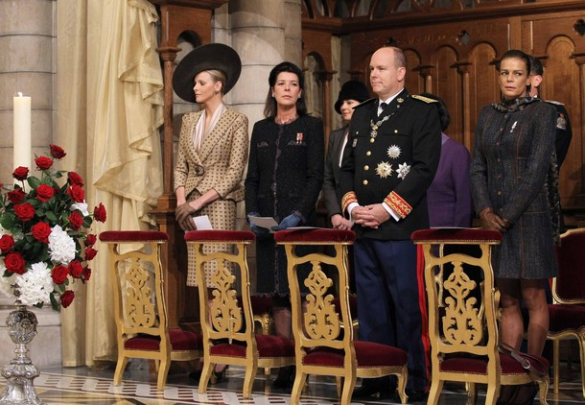
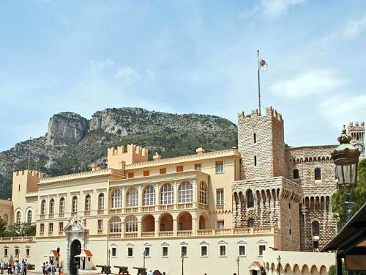
Государственное устройство:
По форме правления Монако — конституционная монархия, с некоторыми вторичными признаками дуализма. Главой государства является князь.
Исполнительная власть: Государственный совет (правительство)
Законодательная власть: поделена между князем и однопалатным Национальным Советом (парламентом)
Судебная власть: князь.
Княжеский дворец

Slide 5
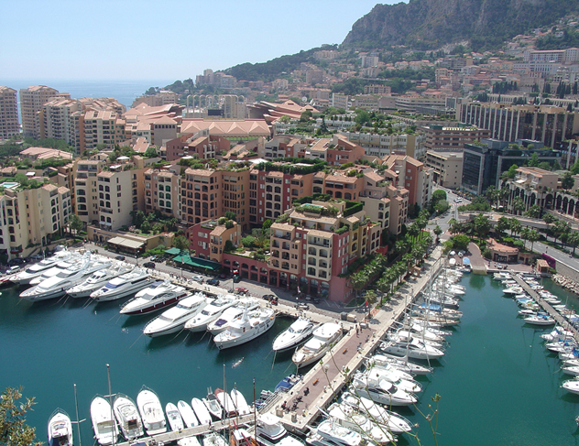
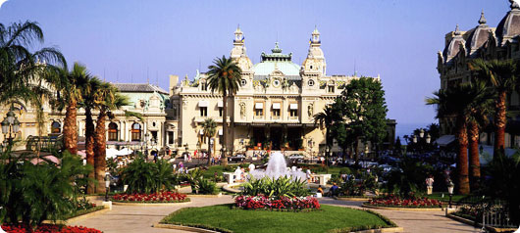
Население:
По данным на 2006 год население Монако составляет 35 656 человек.
Плотность населения составляет 18 285 чел./км². Ежегодный прирост населения составляет 0,386 % в год (данные 2007 года).
Среди населения незначительно преобладают женщины.
Наиболее многочисленная религиозная группа — католики. К ним относятся 90 % населения княжества.
Казино в Монте-Карло

Slide 6
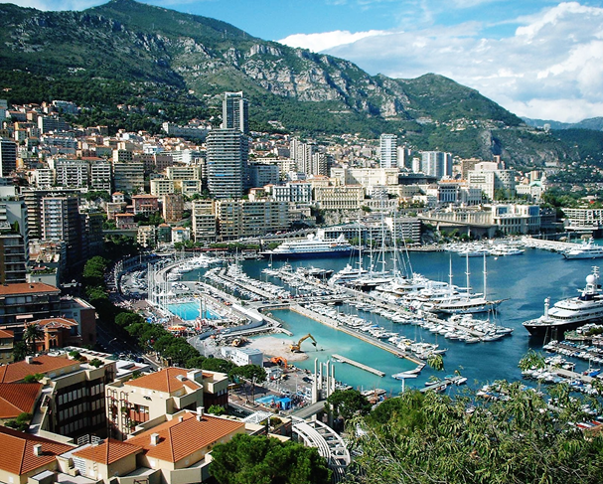
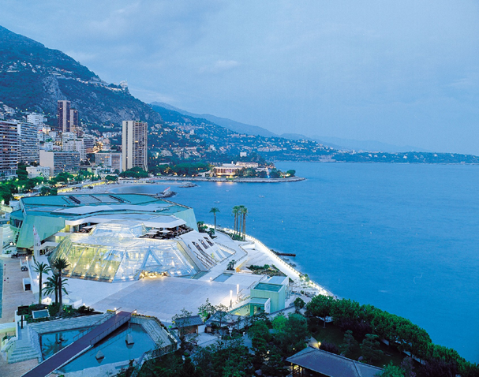
Экономика:
Преимущества: гарантируемая банковская тайна и низкие налоги привлекают миллиардные состояния из-за границы. Отсутствует внешний долг, валютные резервы порядка $ 2 млрд. Низкая безработица (3 %).
Недостатки: зависимость от экономических колебаний во Франции и Италии. НДС приносит 55 % государственных доходов. Требование ЕС ужесточить банковское и налоговое законодательство. Отсутствие ресурсов, полная зависимость от импорта.

Slide 7
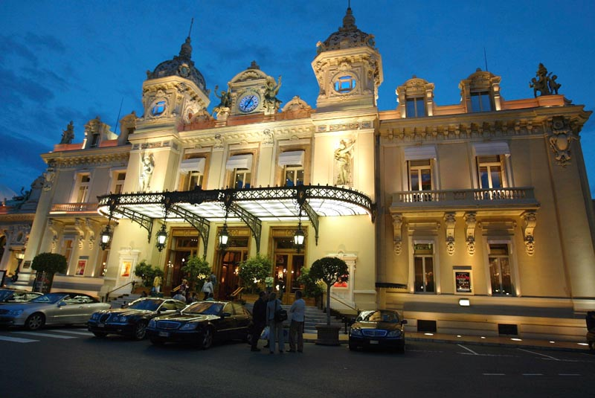
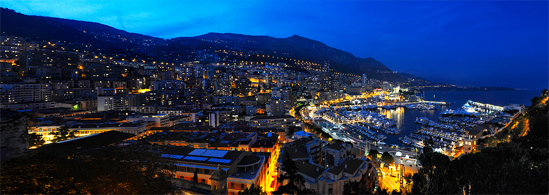
Отрасли специализации:
Туризм
Банковская и финансовая сфера
Фармацевтическая промышленность(производство косметики, химикатов и лекарственных препаратов)
Электронная промышленность
Сельское хозяйство не развивается из-за отсутствия свободных земель.

Slide 8
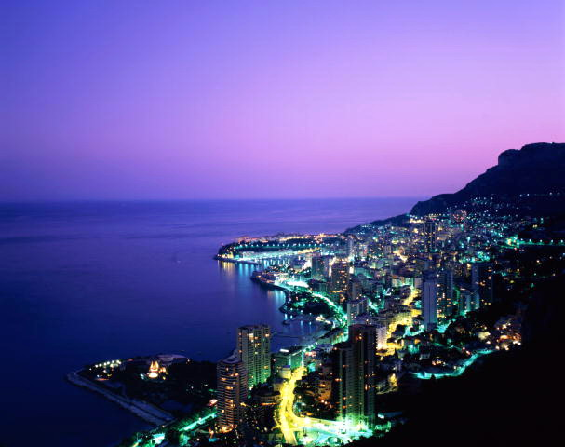
Спасибо за внимание!

